Slide 1
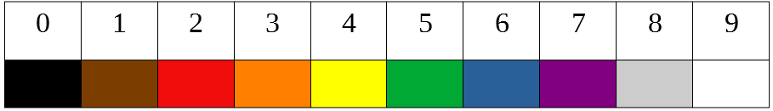
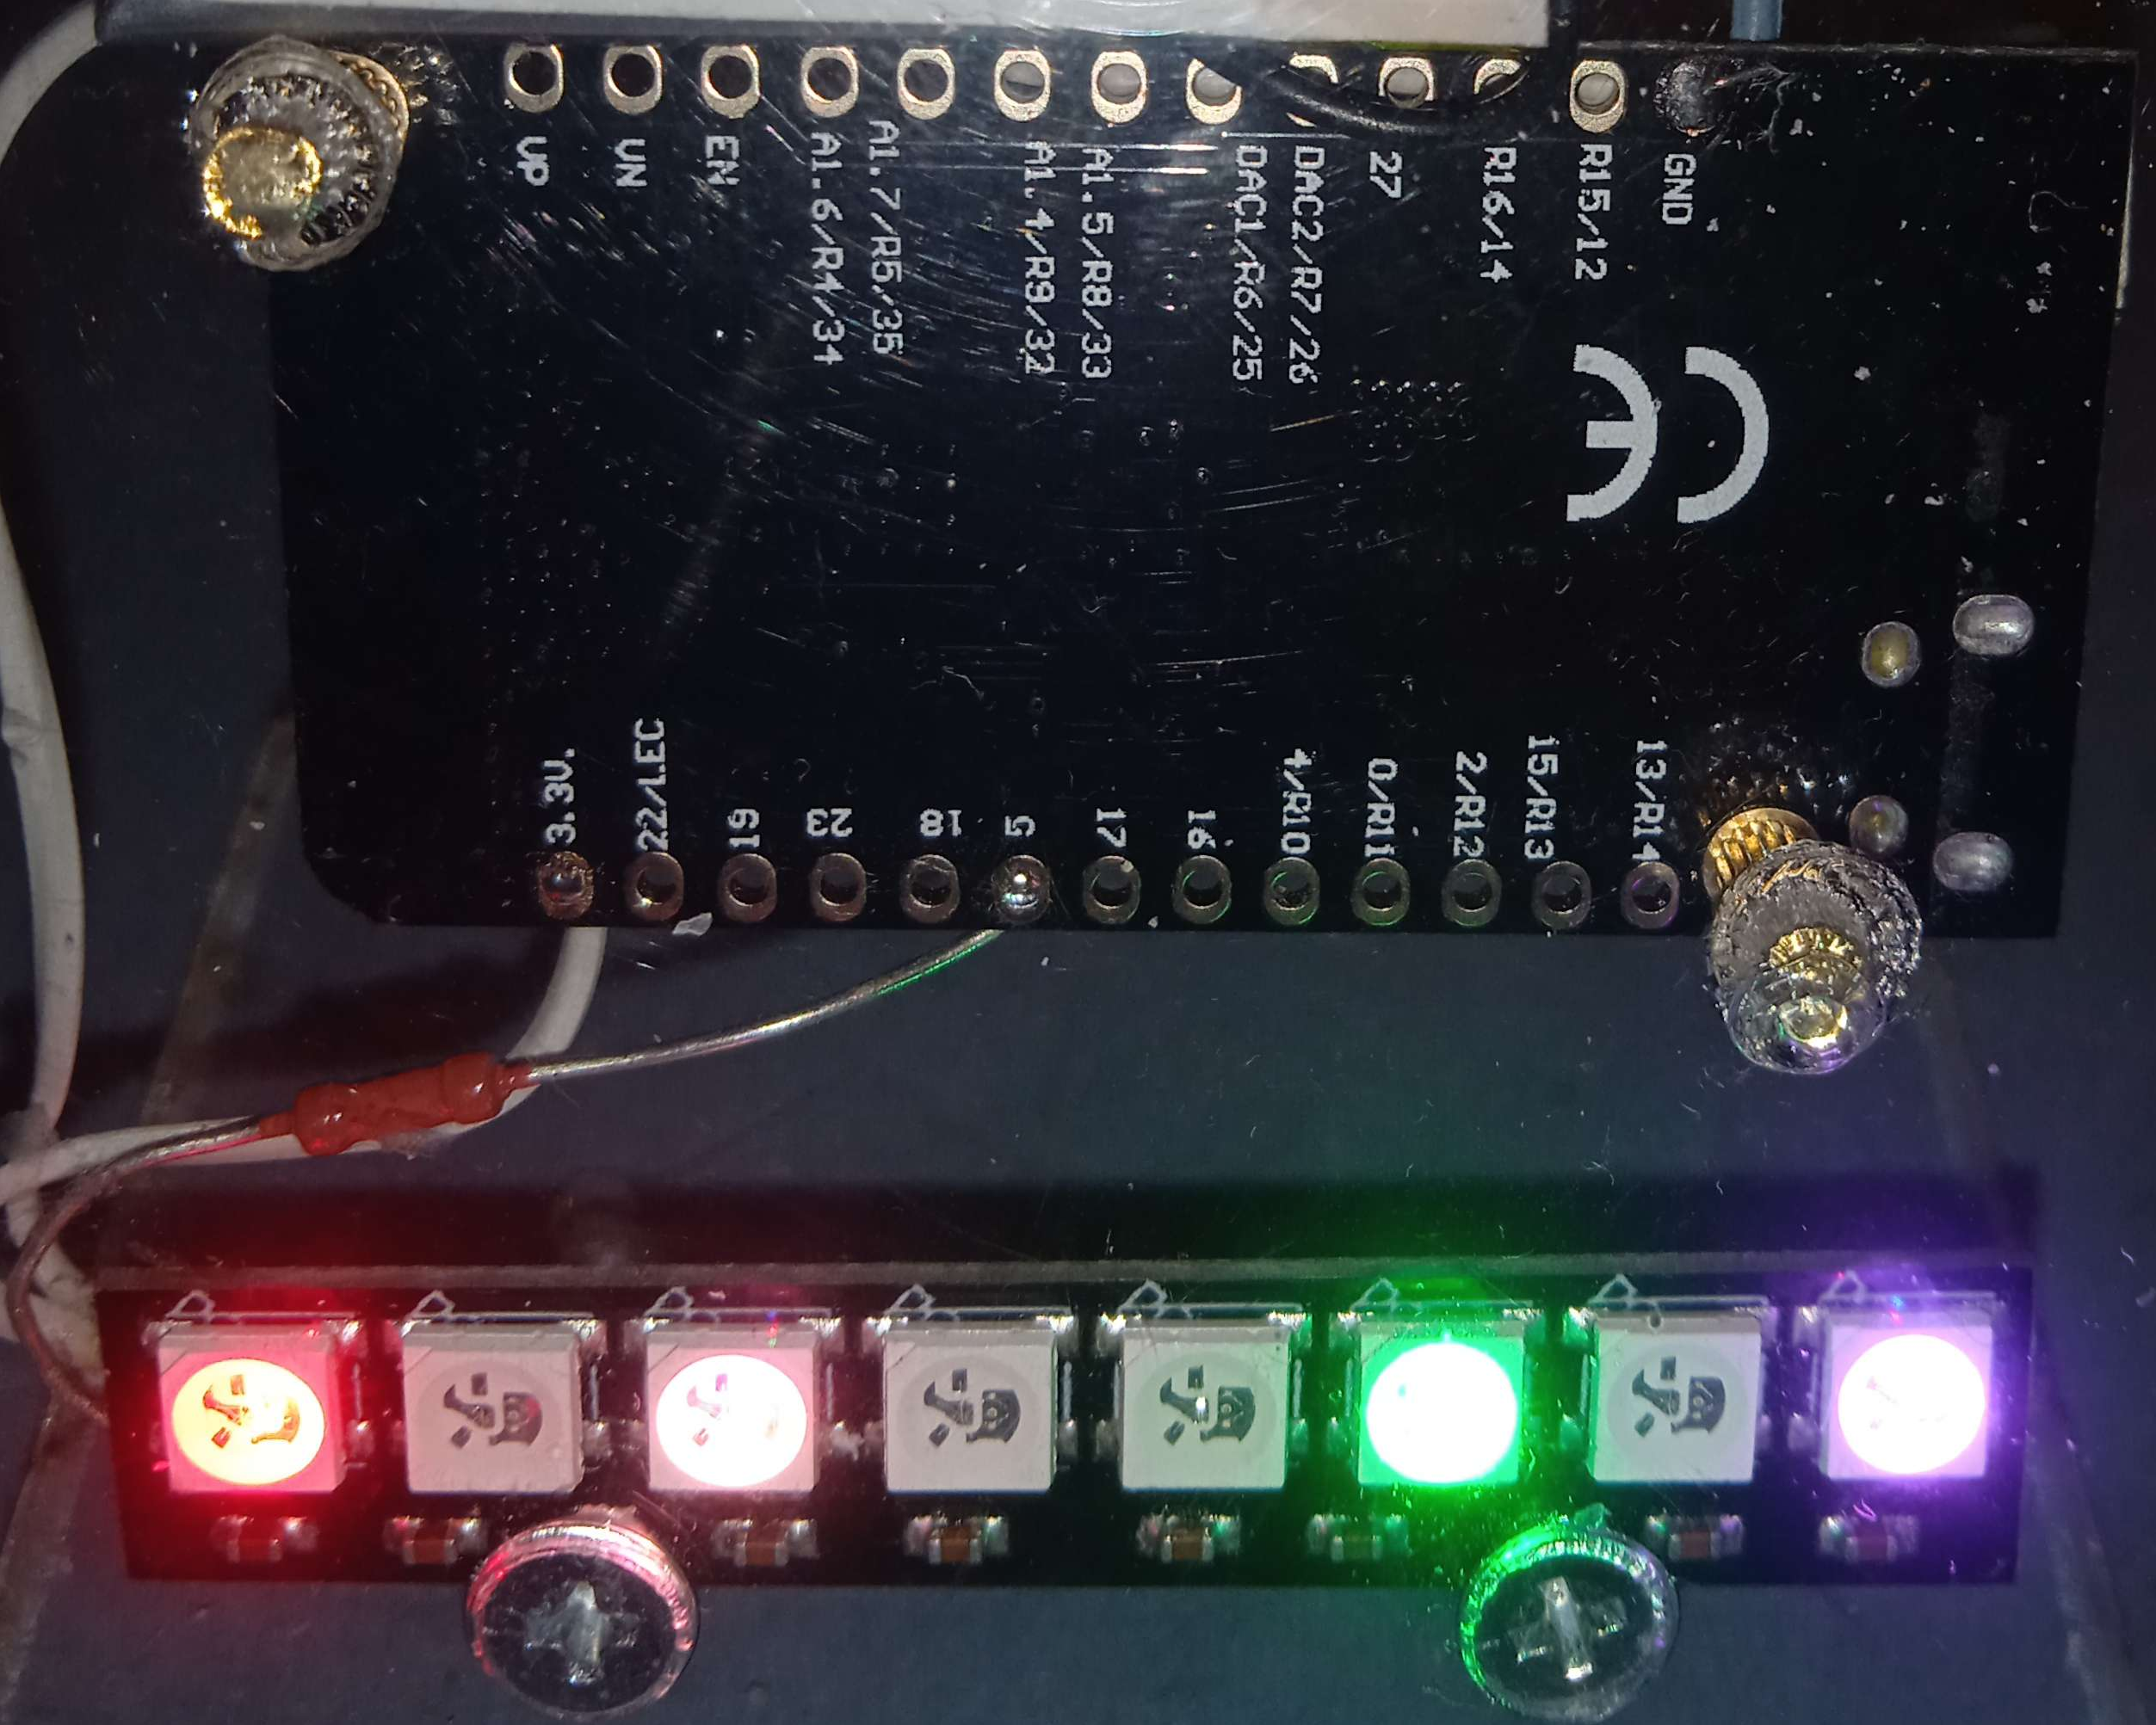
Zegarek RGB
Pokazuje dokładny czas z internetu na kolorowych lampkach.
To nie jest zegarek za groszy pięć, lecz ręcznie wykonany komputer z WiFi i bluetooth.
Można sobie wgrać dowolny program - oprócz zegarka, oferuję dwie lekcje podstaw programowania w Arduino.

